Slide 1
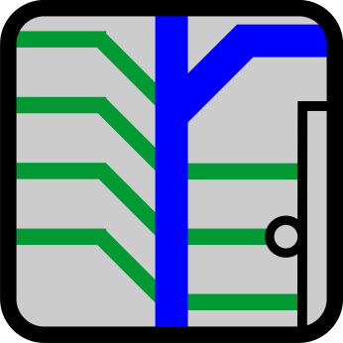
MIT
AVR instrukce
Díl IVb

Slide 2
Registr SREG
I
T
H
S
V
N
Z
C
Flags (příznaky) informují o typických výsledcích poslední provedené aritmetické nebo logické operace
Instrukce mohou nastavovat různé příznaky
2
previous
next
index

Slide 3
Registr SREG
C (Carry Flag) - přetečení
Přenos při aritmetické operaci nebo posunu
1 | 1 | 1 | 1 | 1 | 1 | 1 | 1
+
0 | 0 | 0 | 0 | 0 | 0 | 0 | 1
1
0 | 0 | 0 | 0 | 0 | 0 | 0 | 0
C=1
3
previous
next
index

Slide 4
Registr SREG
Příklad
Sečtete dvě 16-bitová čísla, první číslo je v registrech R31,R30 a druhé v R29,R28. Výsledek bude v R31,R30
R31
R30
1.číslo
+
R29
+
R28
2.číslo
+
C
R31
R30
výsledek
ADD R30,R28 ; R30+R28->R30
ADC R31,R29 ; R31+R29+C->R31
4
previous
next
index

Slide 5
Registr SREG
Z (Zero Flag) – nulový výsledek
Nastaví se v případě, že výsledek přechozí operace byl nulový
Příklad
LDI R16,200
SUBI R16,200 ; R16=200-200 Z=1
5
previous
next
index

Slide 6
Registr SREG
N (Negative Flag) – záporný výsledek
Nastaví se v případě že výsledek matematické operace byl záporný;
nejvýznamnější bit = 1
Příklad
LDI R16,50
SUBI R16,51 ; R16=0b11111111 N=1
LDI R16,0b01100000
LSL R16 ; R16=0b11000000 N=1
6
previous
next
index

Slide 7
Registr SREG
I (Global Interrupt Enable)
Povolení – zakázání přerušení
SEI ;povolení všech přerušení I=1
CLI ;zakázání všech přerušení I=0
7
previous
next
index

Slide 8
Registr SREG
V - přeplnění čísla v druhém doplňku
S - znaménko druhého doplňku (sign)
H - příznak přetečení mezi nibly (half carry)
T - Transfer bit
8
previous
next
index

Slide 9
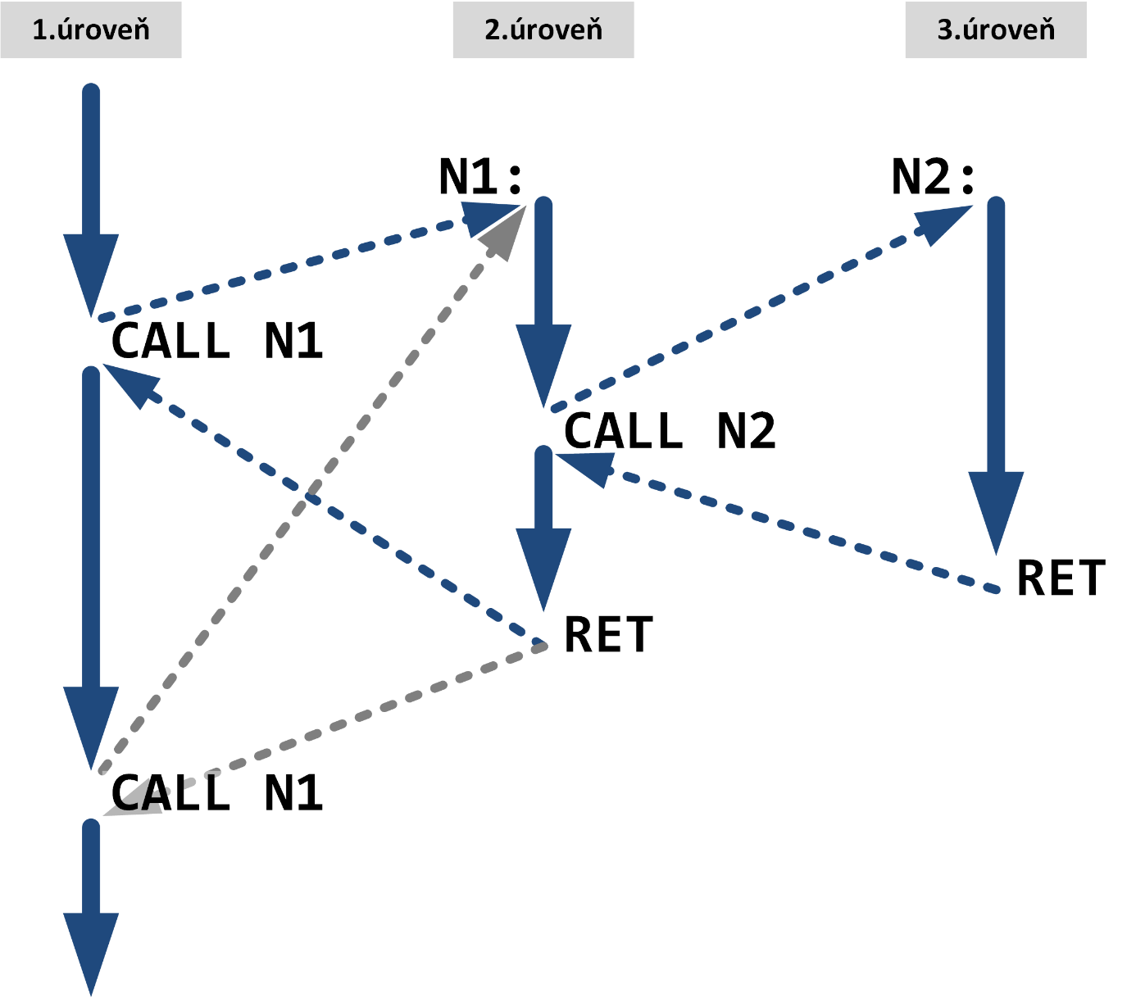
Podprogramy
9
previous
next
index

Slide 10
Podprogramy
                Funkce podprogramu
Vykonáním instrukce CALL se program dostane na vyšší úroveň
Vykonáním instrukce RET se program dostane zpět na nižší úroveň a zároveň se vrátí za instrukci, která jej volala
Procesor si musí zapamatovat návratovou adresu
Návratová adresa je uložena v tzv. zásobníku, který je uložen na konci paměti SRAM
10
previous
next
index

Slide 11
Podprogramy
                Zásobník
Paměť je typu LIFO
Zásobník je umístěn na konci paměti SRAM
Na vrchol zásobníku ukazuje registr Stack Pointer (SP)
11
previous
next
index

Slide 12
Podprogramy
                Instrukce CALL - činnost
PC – program pokračuje na adrese operandu
SRAM – uložení vlastní návratové adresy (2 byty)
SP – odečte 2
12
previous
next
index

Slide 13
Podprogramy
                Instrukce RET - činnost
PC – program pokračuje na adrese, která se přečte z adresy, na kterou ukazuje registr SP
SP – se aktualizuje – přičte se 2
13
previous
next
index

Slide 14
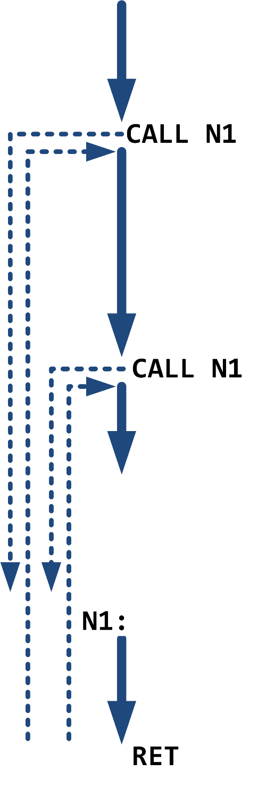
Podprogramy
Skutečné umístění podprogramu v paměti
14
previous
next
index

Slide 15
Instrukce podprogramu
Relativní volání podprogramu – RCALL
Operand má délku 12 bitů (pouze JUMP), rozsah adresy je -2K až 2K
Délka instrukce 1 slovo
15
previous
next
index

Slide 16
Instrukce podprogramu
Dlouhé volání podprogramu – CALL
Instrukce osahuje adresu celého adresního prostoru (22 bitů 0-4M)
Délka je 2 slova
16
previous
next
index

Slide 17
Instrukce podprogramu
Návrat z podprogramu – RET
Vyzvedne návratovou adresu ze zásobníku
17
previous
next
index

Slide 18
Instrukce podprogramu
Návrat z přerušení – RETI
Vyzvedne návratovou adresu ze zásobníku
Nastaví bit I v SREG na 1 (povolí globální přerušení)
18
previous
next
index

Slide 19
Direktivy překladače
Určení typu paměti
.cseg, .dseg, .eseg
Definování maker
.makro, .endmakro
Definice proměnných
.def, .equ, .set
Vkládání souborů
.includes
19
previous
next
index

Slide 20
Direktivy překladače
.byte Alokace bytu v SRAM
.eseg EEPROM segment
.cseg Flash segment
.exit Opuštění zdrojového souboru
.db Alokace 8bitove hodnoty
.include Vložení zdrojového souboru
.def Přejmenování registru
.list Zapnut generovaní listu
.device Definování typu MCU
.listmac Zapnutí generovaní info o makru
.dseg Segment SRAM
.macro Začátek denice makra
.dw Alokace 16bitove hodnoty
.nolist Vypnut generovaní
.endmacro Konec denice makra
.org Označení konkrétní adresy
.equ Denice výrazu/konstanty
.set Denice výrazu
20
previous
next
index

Slide 21
Kontrolní otázky
⬧
Naplň registr R25 hodnotou 125.
Naplň registr R0 hodnotou 0b11110000.
Zapiš na I/O registr (DDRA) hodnotu registru R1.
Přečti z I/O registru (PORTF) hodnotu do registru R16.
Zapiš na adresu 0x230 obsah registru R20.
Načti obsah adresy 0x250 do registru R0.
Zapiš na adresu, která je v registru Z, obsah registru R10.
Načti obsah adresy, která je v registru X, do registru R11.
21
previous
next
index

Slide 22
Kontrolní otázky
⬧
Instrukce ADD R1, R0;
obsah registru R1=0b11110000, R0=0b10101111.
Jaký bude obsah registrů R0, R1 a příznaku C po vykonání instrukce?
Instrukce LD R1,X+;
X=0x305; SRAM(0x305)=124.
Jaký bude obsah R1, X, SRAM(0x305) po vykonání instrukce?
Instrukce INC R1;
R1=0xFF.
Jaký bude obsah registru R1 po vykonání instrukce?
22
previous
next
index

Slide 23
Kontrolní otázky
⬧
Jaká je funkce ZÁSOBNÍKU (umístění, registry…, počáteční nastavení)
Co je uloženo v registru SP.
Popiš činnost procesoru při vykonávání instrukce CALL 0x0100 (jak se mění registry SP, PC, paměť SRAM)?
Popiš činnost procesoru při vykonávání instrukce RET (jak se mění registry SP, PC, paměť SRAM)?
Naprogramujte: pokračuj v programu na návěští N2, je-li 2.bit v registru R17 nastaven na 1.
Jak se změní registr PC při vykonání instrukce
RJMP 0x0002
23
previous
next
index

Slide 24
Kontrolní otázky
⬧
Jak se změní registr PC při vykonání instrukce
JMP 0x0002
Jak se změní registr PC při vykonání instrukce
PC=0x0020, R18=2 nebo R18=0
CPI R18,2
BRNE 0x002
Jak se nastaví registry PC a SP, SRAM při vykonání instrukce PC=0x100, SP=0x1FF
RCALL 0x0010
24
previous
next
index

Slide 25
Doba vykonávání instrukce
Instrukce se vykonávají v taktech
Délka taktu
T=1/f_{osc}
Pro f_{osc}=16 MHz je T=62,5 ns
Počet taktů pro provedení instrukce udává tabulka instrukcí ve sloupci T
LDI Rd,k8 1
DEC Rd 1
CPI Rd,0 1
BRxx 2 skok
1
Instrukce T
RCALL xxx 3
RET 4
RJMP 3
SBRC xxx 2 skip
1 no skip
Instrukce T
25
previous
next
index

Slide 26
Zpoždění
Vypočítejte pro zadané zpoždění nastavení registru, zpoždění se vytvoří opakováním v cyklu
26
previous
next
index

Slide 27
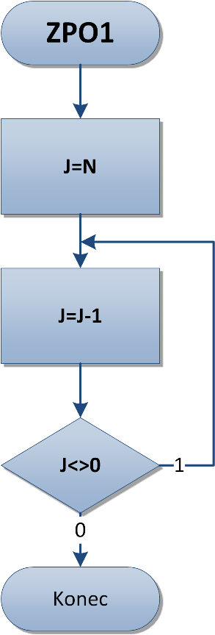
Zpoždění
ZPO1: LDI R16,3
ZP1: DEC R16
CPI R16,0
BRNE ZP1
NOP
27
previous
next
index

Slide 28
Zpoždění
LDI R16,3 3 1
DEC R16 2 1
CPI R16,0 1
BRNE ZP1 2
DEC R16 1 1
CPI R16,0 1
BRNE ZP1 2
DEC R16 0 1
CPI R16,0 1
BRNE ZP1 1
NOP
Instrukce R16 T
28
previous
next
index

Slide 29
Dlouhé zpoždění
Vypočítejte nastavení registrů pro dlouhé časové zpoždění pro vícenásobný cyklus
29
previous
next
index

Slide 30
Konec
30
previous
index

Slide 31
Pravidla zápisu programu
:
instrukce
{operandy}
;
komentář
{návěští}
Kód instrukce – MOV, LDI…
Pseudoinstrukce – .ORG, .DW…
START: MOV R0,R1 ;komentář
.EQU XYZ=64H
31
previous
next
index

Slide 32
Direktivy překladače
Určení typu segmentu
.cseg, .dseg, .eseg
Nastavení čítače adres
.org
Definice proměnných
.def, .equ, .set
Vkládání souborů knihoven
.include
Vyhrazení paměťového prostoru v SRAM
.byte
Uložení konstant v paměti programu
.db, .dw
32
previous
next
index

